Slide 1
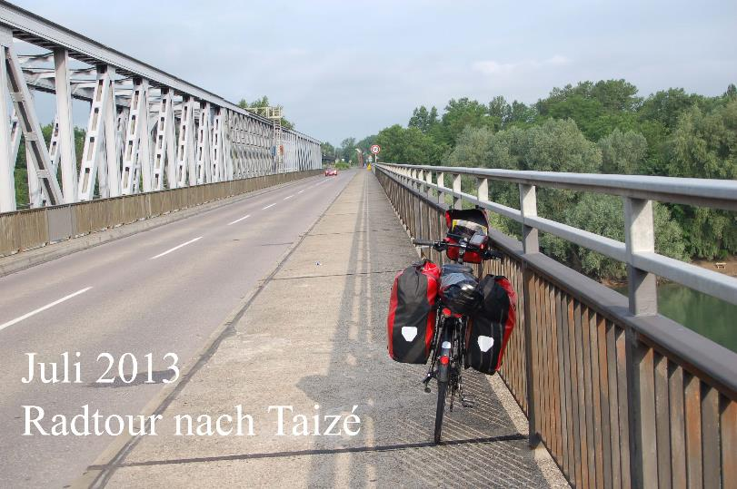

Slide 2
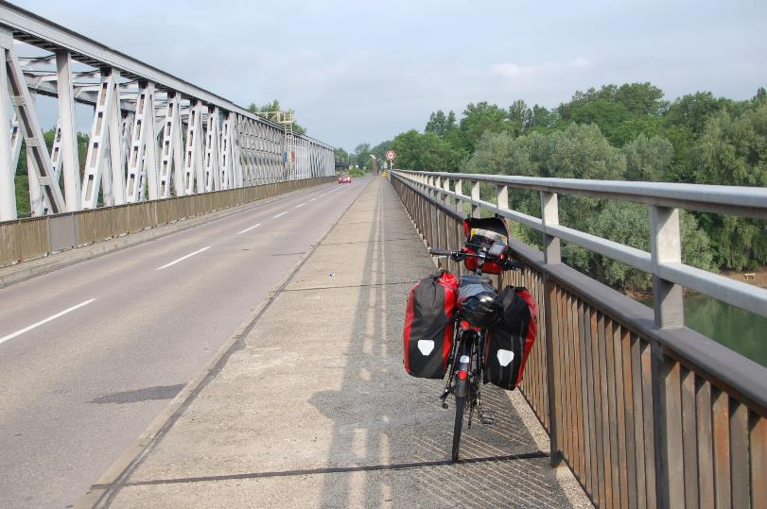
Tag 1 - Samstag : Müllheim - Belfort
Mit dem Nachtzug nach Freiburg und weiter mit dem Zug bis Müllheim (Baden).
Dann ging‘s so gegen 9.00 los !!

Slide 3
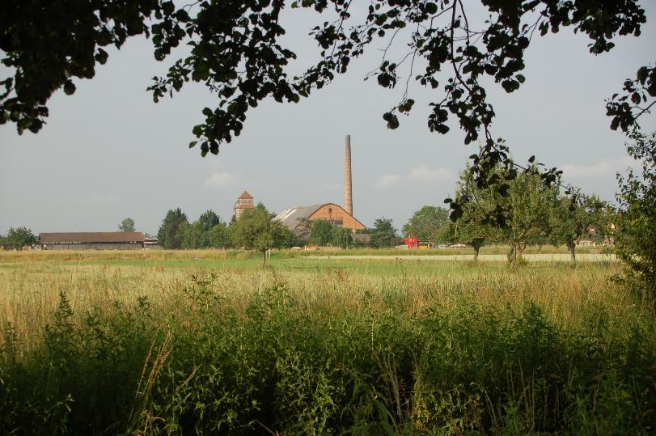

Slide 4
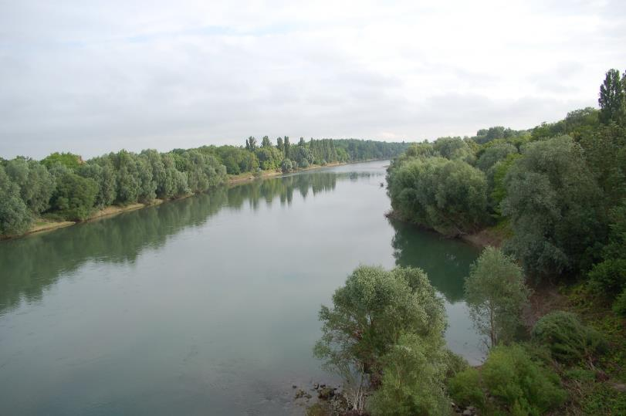
Bei Neuerburg über den Rhein

Slide 5
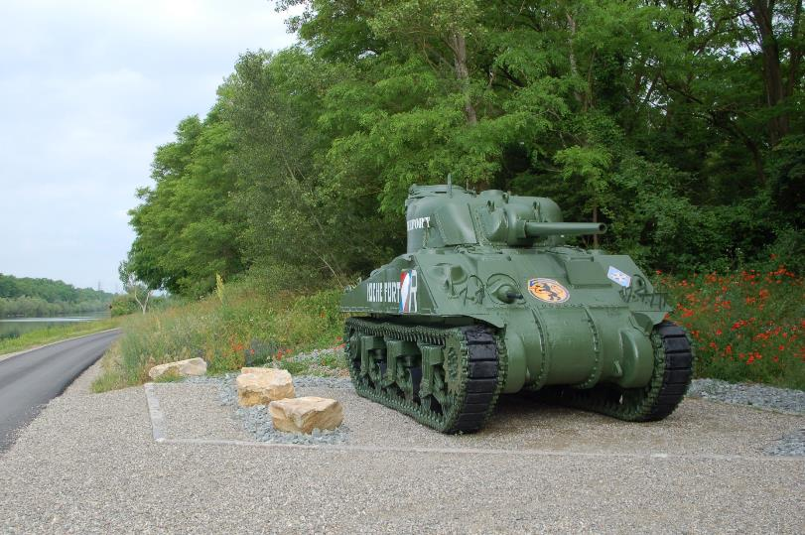
Die Wacht am Rhein – auf französisch…

Slide 6
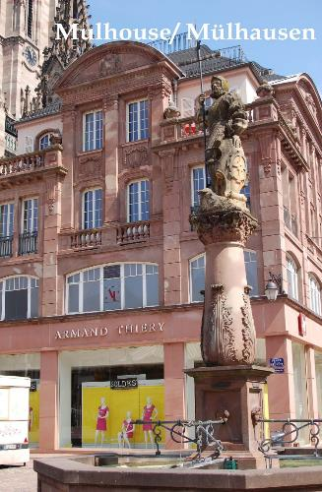
Die Stadt Mülhausen
(lateinisch Mulhusium) wurde im Jahr 803 erstmals urkundlich erwähnt. Durch den Status als Freie Reichsstadt im Heiligen Römischen Reich sowie durch ein Bündnis mit den Schweizer Kantonen (1515) und dem französischen Königreich blieb Mülhausen als zugewandter Ort der Eidgenossenschaft nahezu unabhängig. Die Stadt war Mitglied im elsässischen Zehnstädtebund (Dekapolis). Anschließend war Mülhausen als unabhängige Republik Mitglied der Eidgenossenschaft.1798 votierte die Stadt für einen Anschluss an Frankreich, da die errichteten Zollschranken den Warenverkehr in die wichtigsten Absatzgebiete erschwerten. Nach dem Deutsch-Französischen Krieg von 1870/71 kam Mülhausen mit Elsass-Lothringen zum neu gegründeten Deutschen Kaiserreich. Nach dem 1. Weltkrieg kam Mülhausen 1919 erneut zu Frankreich.

Slide 7
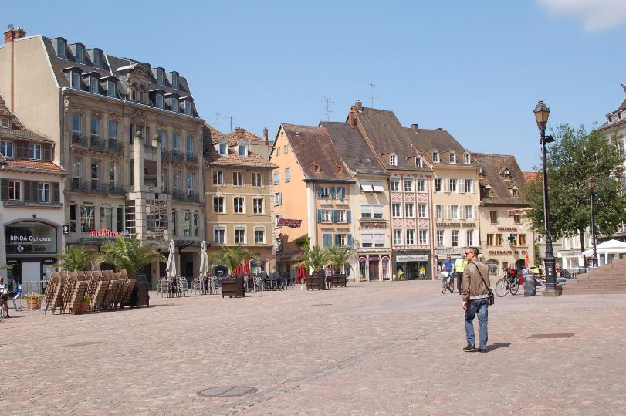
Zweites Frühstück : Picknick in Mülhausen

Slide 8
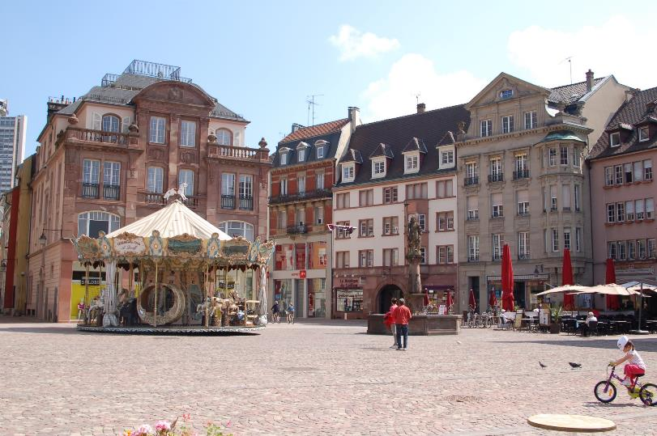

Slide 9
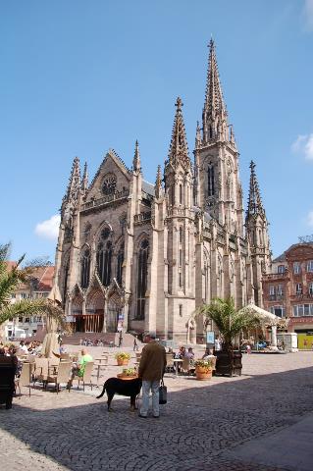
Temple Saint-Étienne – die protestantische Stephanskirche
( 19. Jh.) – Teile der baufälligen ehemaligen Kirche wurden in den Neubau integriert

Slide 10
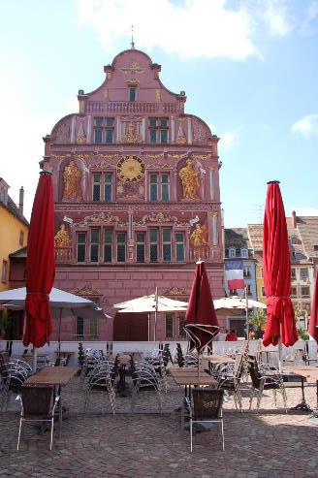
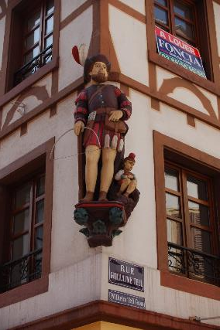
Rathaus, 1552

Slide 11
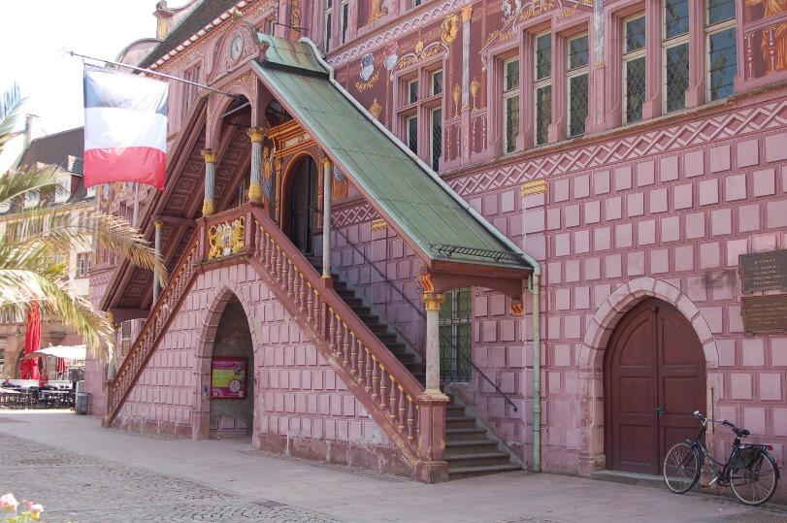

Slide 12
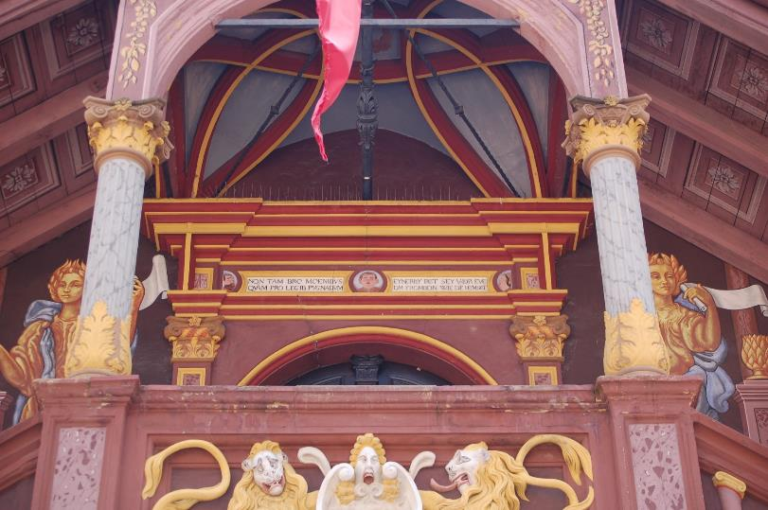

Slide 13
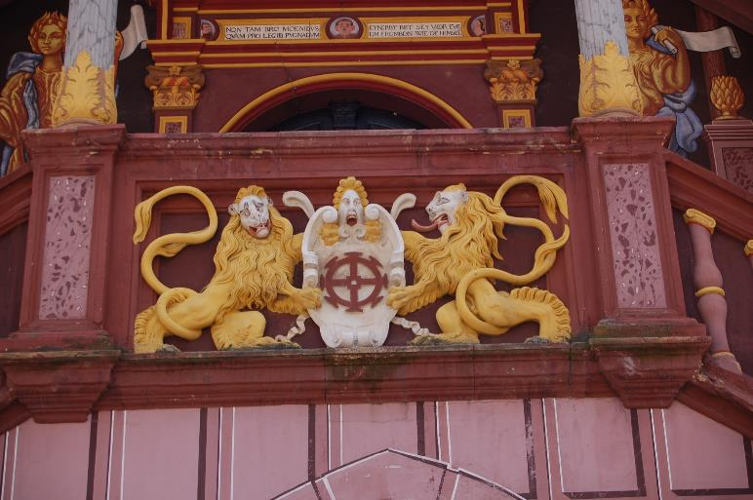

Slide 14
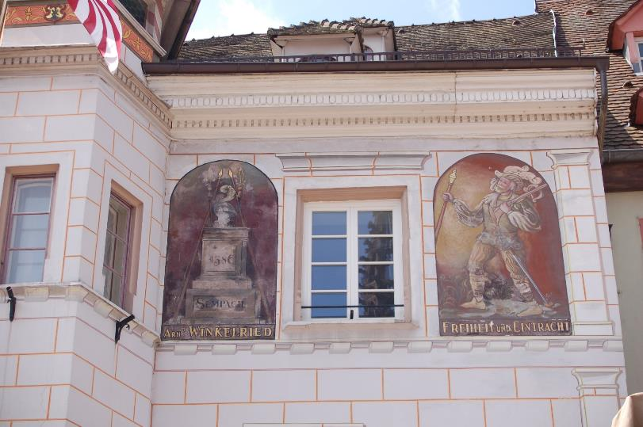

Slide 15
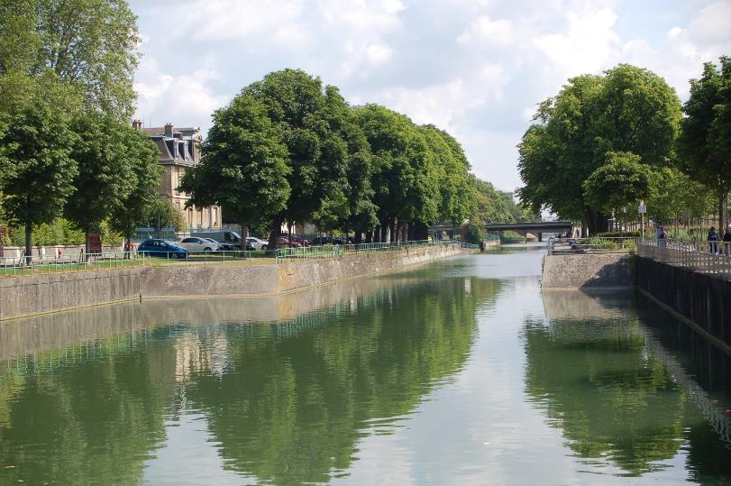
Canal du Rhône au Rhin

Slide 16
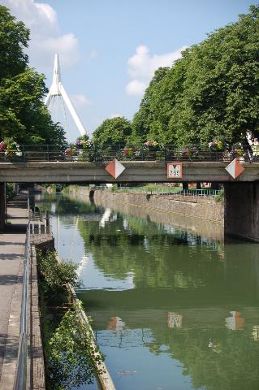
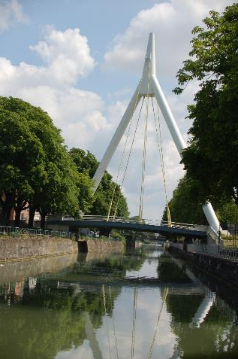

Slide 17
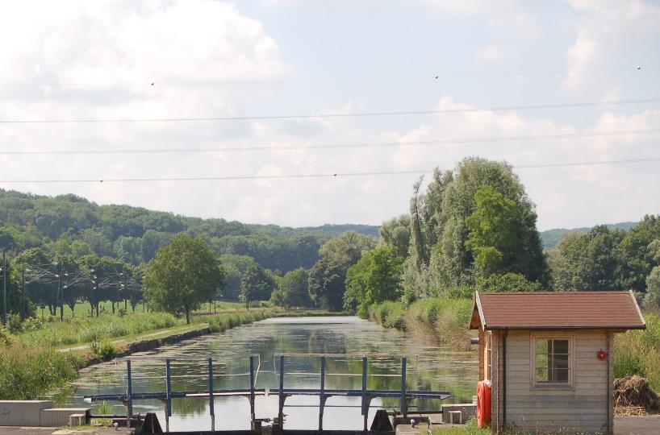

Slide 18
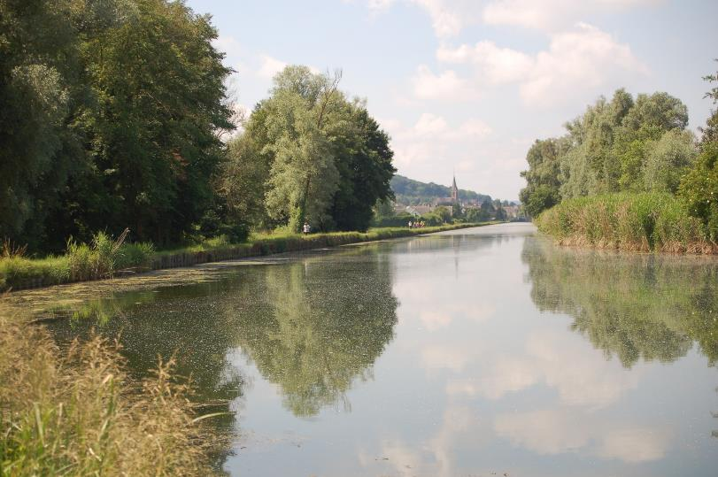

Slide 19
Rhein – Rhône Kanal
Der Kanal verbindet die Saône und den Rhein über die Wasserscheide der Burgundischen Pforte zwischen Vogesen und Jura. Der Kanal überwindet dabei einen Höhenunterschied von insgesamt rund 280 Metern : davon liegen 110 Meter auf der Seite des Rheins (40 Schleusen ) und 170 Meter auf der Seite des Saône-Tals (72 Schleusen). Mit dem Bau des Kanals wurde 1784 begonnen und 1833 wurde er durchgehend in Dienst gestellt.

Slide 20
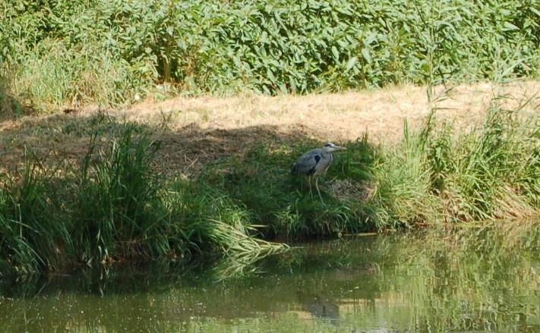
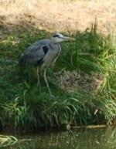

Slide 21
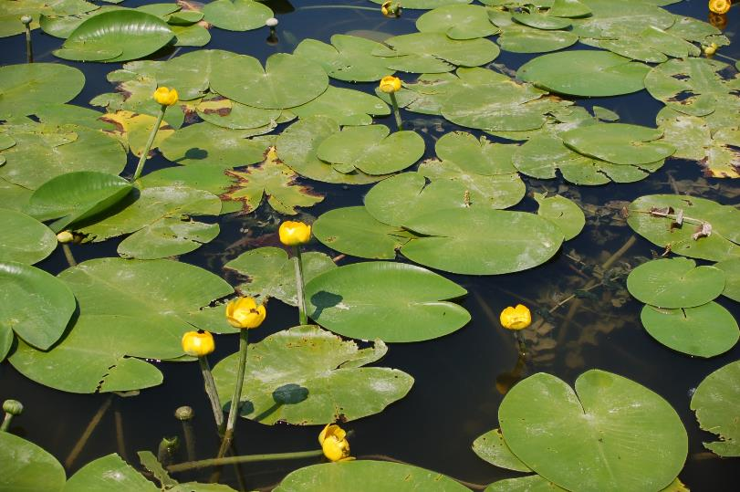

Slide 22
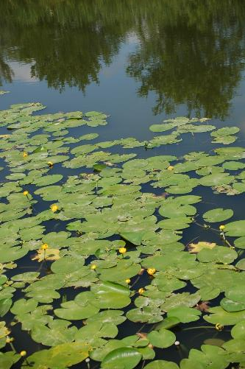

Slide 23
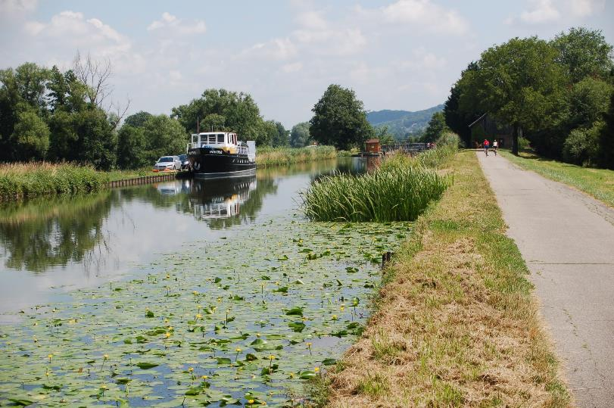

Slide 24
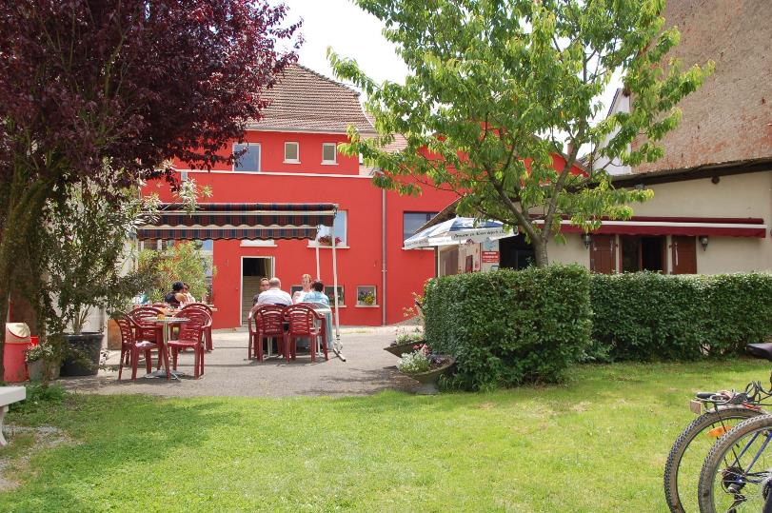
Mittagessen direkt am Kanal – sehr lecker :
aber danach war ich soooo müde, dass ich in den nächsten Tagen doch lieber gepicknickt habe

Slide 25
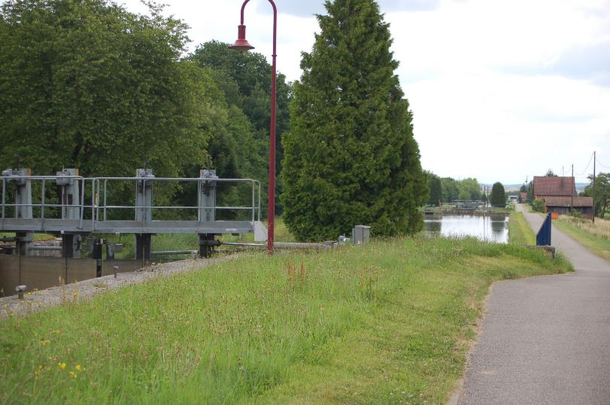
Die Schleusentreppe von Valdieu mit 15 Schleusen !
der Aufstieg zur burgundischen Pforte

Slide 26
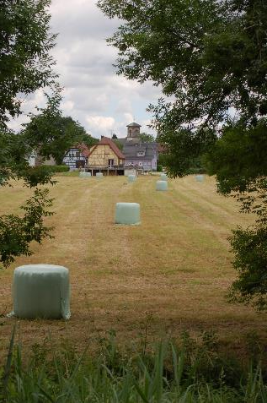

Slide 27
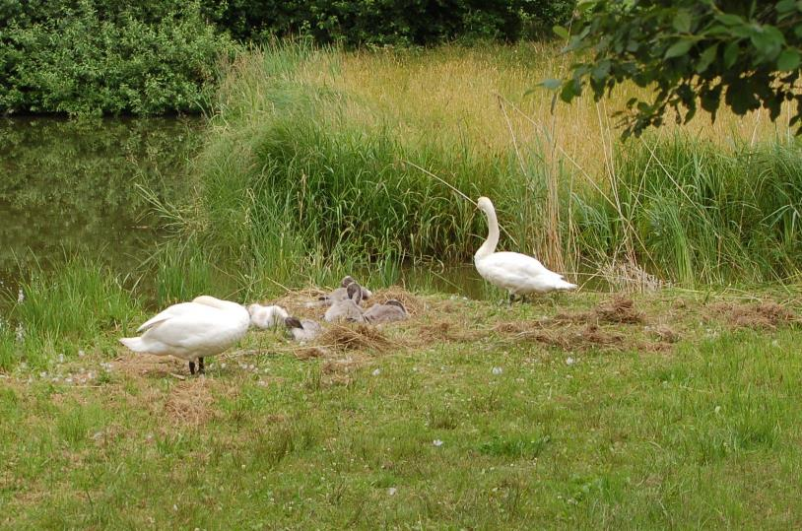

Slide 28
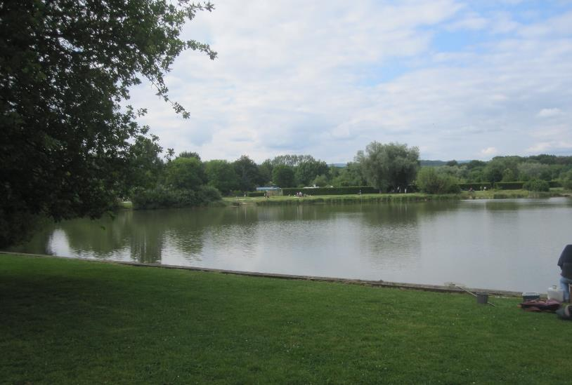

Slide 30
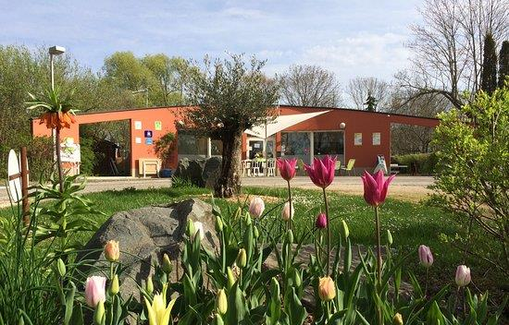

Slide 31
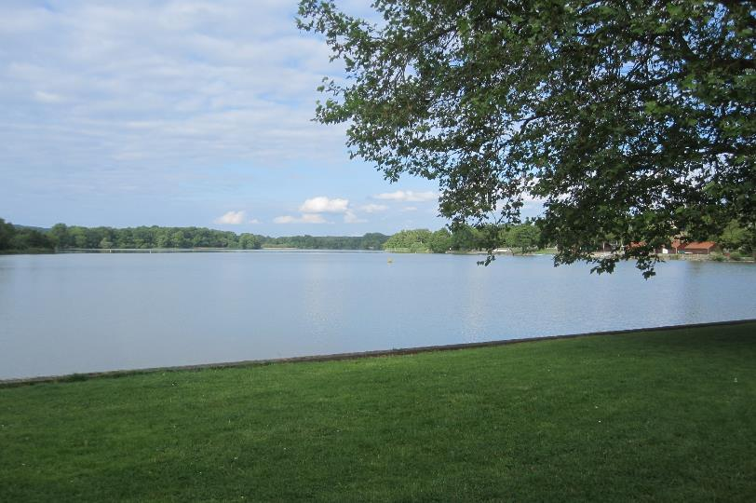

Slide 32
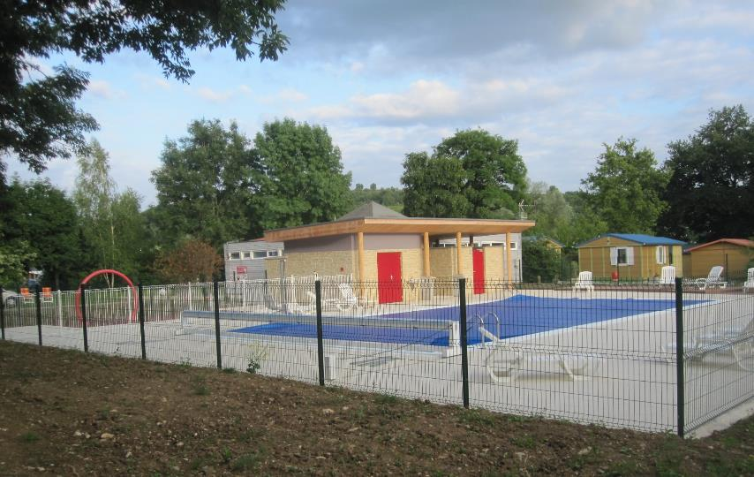

Slide 33
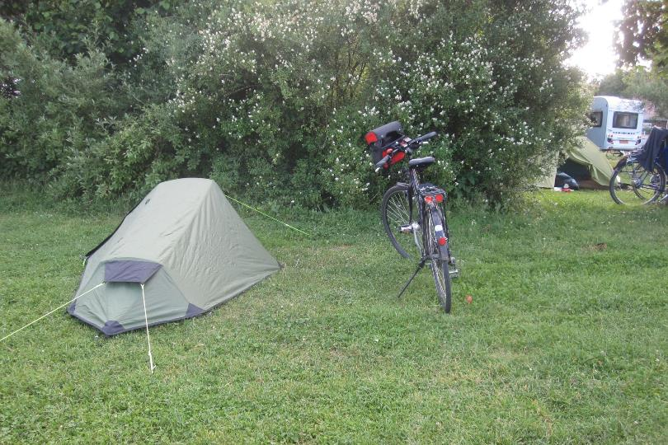

Slide 34
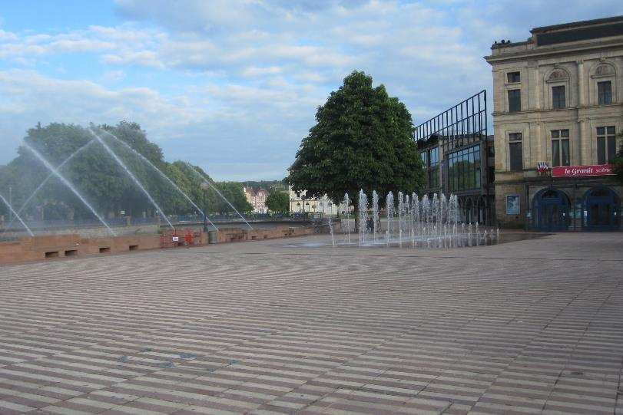
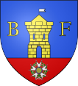
Tag 2- Sonntag: Belfort - Besançon
Belfort

Slide 35
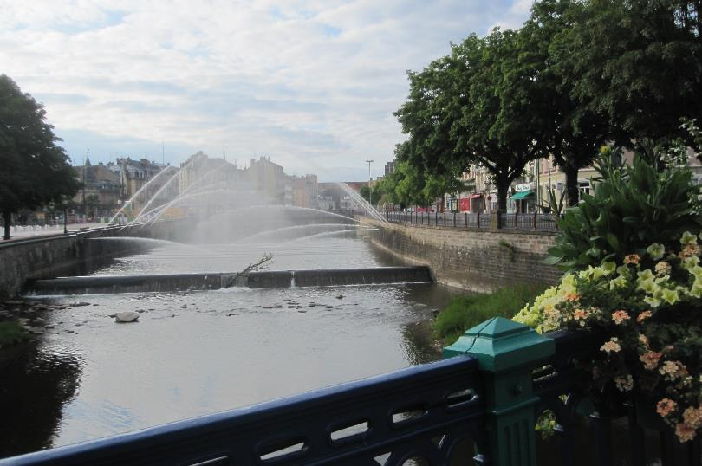

Slide 36
Belfort
Bedingt durch ihre Lage in der Burgundischen Pforte hatte die Stadt früh eine große strategische Bedeutung. Bis zum Westfälischen Frieden 1648 gehörte das französischsprachige Belfort zum habsburgischen Sundgau und zum Heiligen Römischen Reich, danach zu Frankreich. Ab 1686 wurde die Zitadelle der Stadt von Vauban im Auftrag von Ludwig XIV. zur Festung ausgebaut, die Stadt ummauert und mit einer Vielzahl heute noch erhaltener wehrhafter Türme versehen. 1813 bis April 1814in den Befreiungskriegen und im Deutsch-Französischen Krieg 1870/71 wurde die Festung nicht eingenommen und der Einmarsch durch die burgundische Pforte verhindert. 1871 wurde das Territoire de Belfort, obwohl historisch zum Sundgau und damit zum Oberelsass gehörig, nicht wie das übrige Elsass und Teile Lothringens vom Deutschen Reich annektiert.

Slide 37
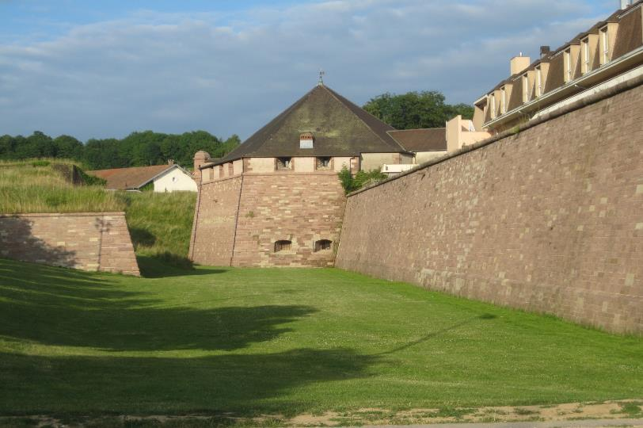
Die Zitadelle

Slide 38
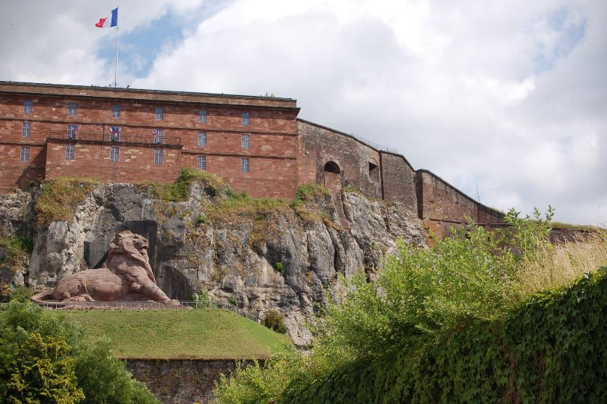
Der Löwe von Belfort – Wahrzeichen der Stadt

Slide 39
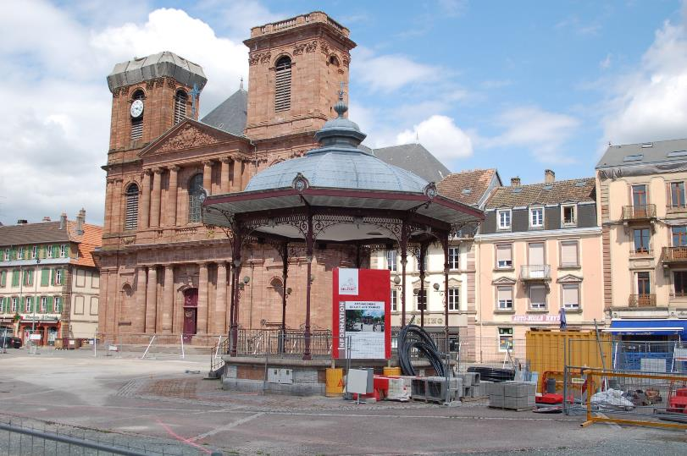
Cathédrale St. Christophe
mit Messe am Samstagabend

Slide 40
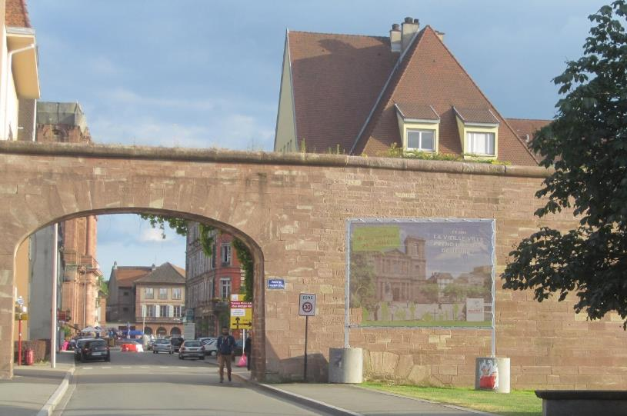

Slide 41
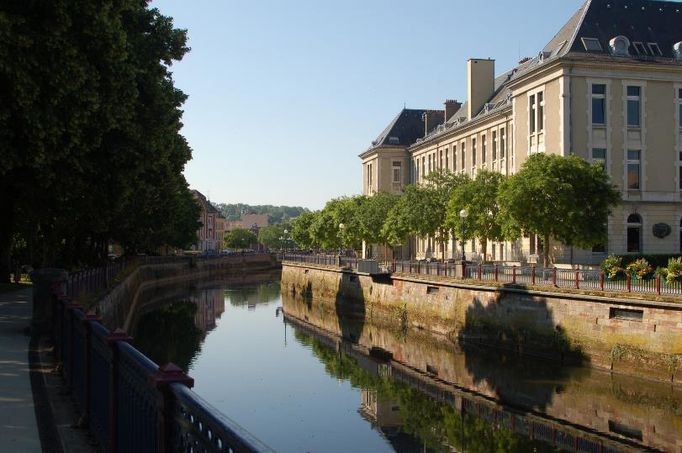

Slide 42
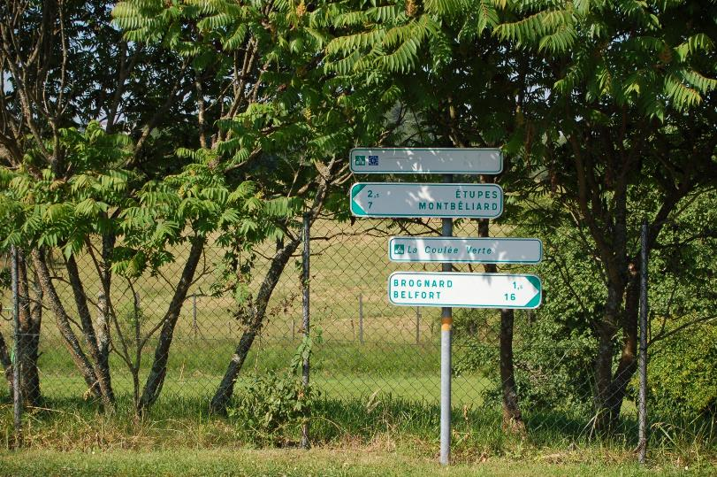
Canal de Belfort
Da nach dem deutsch- französischen Krieg von 1870/71 das Elsass an das Deutsche Reich gefallen war, wurde eine Wasserstraße aus den lothringischen Kohlegebieten zum Rhein- Rhone Kanal geplant. Aufgrund schwieriger geographischer Verhältnisse (Tunnelbau) verzögerte sich das Projekt und wurde bis zum 1. WK nur bis Botans bei Belfort fertiggestellt. Nach dem 1.WK – das Elsass war wieder französisch – gab es kein wirtschaftliches Interesse mehr an der Fertigstellung dieses Kanals und der Bau wurde eingestellt.
Heute dient der Kanal als Naherholungsgebiet: la coulée verte

Slide 43
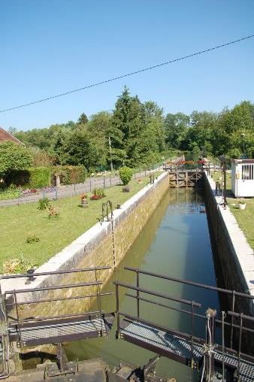
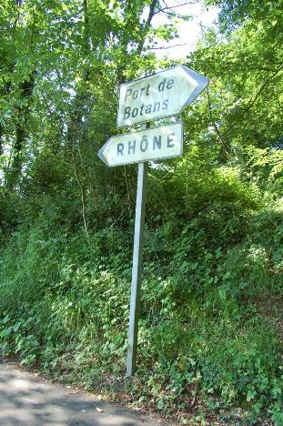

Slide 44
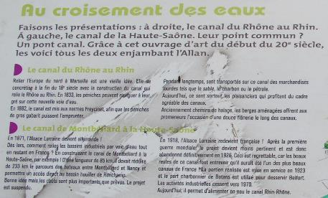
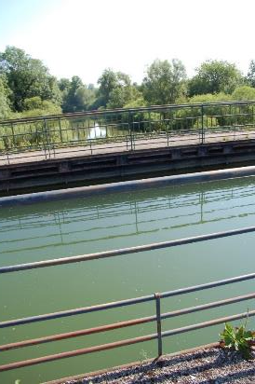
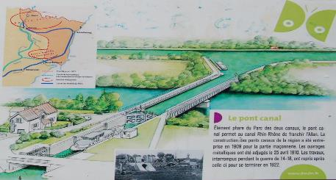
Wasserstraßenkreuzungen:
Kanalbrücke des Canal de Belfort über den Allan und Eimündung dieses Kanals in den Rhein-Rhône- Kanal

Slide 45
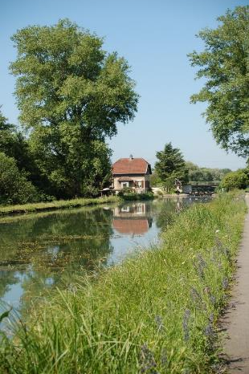
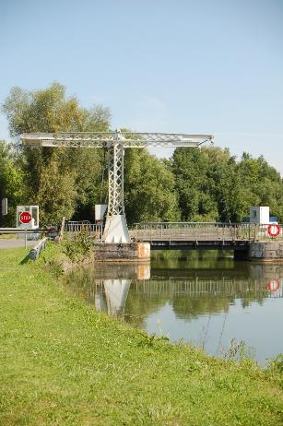

Slide 46
…das wusste ich doch immer schon….

Slide 47
Am Doubs

Slide 50
Typische Kirchen am Doubs – nur leider immer alle geschlossen

Slide 54
Da der Radweg Teil des Eurovelo 6 von Nantes an die Donaumündung ist, ist er hier grandios ausgebaut !

Slide 57
Der Ort, der in einer Schleife des Flusses Doubs gegründet wurde, spielte während der Zeit des Römischen Reichs unter dem Namen Vesontio eine wichtige Rolle. Im Mittelalter gelang es Besançon, den Status als freie Stadt im Heiligen Römischen Reich zu erlangen und zu bewahren. Während des 17. Jahrhunderts war die Region der heutigen Franche-Comté hart umkämpft, erst seit 1678 ist Besançon Teil Frankreichs. Nach der französischen Eroberung wurde die Stadt stark befestigt. Im Zuge der Industrialisierung wurde Besançon Zentrum der französischen Uhren- und Textilindustrie. Bis heute ist die Stadt führend in den Bereichen Mikro- und Nanotechnologie.

Slide 58
Hotel Granvelle

Slide 60
Tanz am Abend…

Slide 61
Saint-Pierre
Grande rue

Slide 62
Tag 3- Montag : Besançon- Seurre

Slide 63
Place Pasteur

Slide 64
Palais Granvelle
- Musée du temps

Slide 66
Museum der Archäologie und der Schönen Künste

Slide 67
Synagoge 1869/70 im orientalisierenden Stil

Slide 68
Quai de Strasbourg

Slide 70
Zitadelle

Slide 71
Porte Rivotte
Im 16. Jh von Karl V erbaut

Slide 81
Dole
Dole
Im 15. Jahrhundert Hauptstadt und Parlamentssitz des Franche Comté, Universitätsstadt mit juristischer Fakultät.
Nach mehreren Belagerungen im 17. Jahrhundert u.a. durch Richelieu und Ludwig XIV: Eroberung und Angliederung an Frankreich. Im Verlauf Niedergang mit Verlust der Universität und der Münzrechte.

Slide 82
Kleines Restaurant zum Mittagessen

Slide 86
St. Jean de Losne

Slide 87
Vor einem fiesen Gewitter habe ich mich in Seurre in eine Bar geflüchtet.
Dort halfen mir in Gemeinschaftsaktion Gäste und Wirtin in einem kleinen B&B in der Nähe unterzukommen - bei dem Regen die deutlich entspanntere Variante als der Campingplatz….

Slide 90
Tag 4 - Dienstag : Seurre - Taizé
Beaune
keltisches, später römisches Heiligtum
Schon in römischer Zeit Zentrum des Weinbaus
1203 : Stadtrechte durch Odo III., Herzog von Burgund
Seit dem 14. Jahrhundert : neben Dijon Wohnsitz der Herzöge von Burgund
Im 15. Jahrhundert : Bau der Stadtmauer. Sie dient heute teilweise als Weinlager der großen Weinhandelshäuser.
1477: von Ludwig XI. von Frankreich nach fünf Wochen Belagerung annektiert.

Slide 95
Hôtel -Dieu in Beaune
Das Hospital wurde unter dem Eindruck von durch den Krieg hervorgerufener Hungersnot im Jahre 1443 nach flämischem Vorbild von Nicolas Rolin, Kanzler des burgundischen Herzogs Philipp des Guten und seiner Frau Guigone de Salins gegründet: wie in der Gründungsurkunde geschrieben, auch zur Rettung des eigenen Seelenheils.
Großzügig mit ausreichenden Ressourcen , einer Rente aus den Salinen in Salin, ausgestattet und durch Schenkungen an Land und Weinbergen in den nächsten Jahrhunderten erweitert, wuchs das Hospital stetig. Noch bis 1971 wurde das Krankenhaus genutzt.

Slide 99
Der große Armensaal mit Kapelle stellt den größten Saal zur Krankenpflege dar. Er wurde 1452 eingeweiht und beherbergte bis 1951 Kranke und Arme. Das Mobiliar besteht aus 30 Betten in zwei Reihen, in denen jeweils 2 Personen lagen. Dies erfolgte nicht aus Platzgründen, sondern um den Patienten die Möglichkeit zu geben, sich gegenseitig zu wärmen.Eine Zentralheizung wurde erst 1925 eingebaut. Der Raum verfügt nur über wenige Fenster. Die Ärzte der damaligen Zeit waren der Überzeugung, dass gefürchtete Krankheiten wie Pest etc. durch von außen eindringende, unreine Luft (Miasmen) übertragen werden. Infolgedessen mussten die Innenräume weitgehend abgeschottet werden. Den Gerüchen und Ausdünstungen wehrte man durch aromatische Duftstoffe, Kräuterauszüge und Weihrauch. Die Kapelle am Ende des Saales ermöglichte es den Kranken, vom Bett aus die Heilige Messe zu verfolgen und gleichzeitig mit ihren Gebeten den Wohltätern der Einrichtung zu danken. In dieser Kapelle hing damals das Jüngste Gericht, der Flügelaltar des flämischen Malers Rogier van der Weyden.

Slide 103
Apotheke

Slide 105
Die Stifter

Slide 106
Die Innenseite des Altars von Rogier van der Weyden
Das Jüngste Gericht

Slide 107
Die Außenseite des Altars:
Sebastian und Antonius sowie die Portraits der Stifter Nicolas Rolin und seiner Frau Guigone de Salins

Slide 109
Notre Dame,12. Jh.
Romanische Basilika, cluniazensischer Stil

Slide 110
Wandteppich aus 5 Teilen 1500
in Burgund entworfen und in Tournai gewebt
Szenen aus dem Marienleben

Slide 111
die Heimsuchung Mariens,
d.h. der Besuch der schwangeren Maria bei ihrer Verwandten Elisabeth

Slide 112
die Tötung der Unschuldigen Kinder

Slide 124
Skulpturen in Puligny – Montrachet:
Weinbauern

Slide 125
Chagny

Slide 128
Givry

Slide 129
Ab Givry führt ein Bahntrassenradweg bis nach Taizé

Slide 130
Mittagspause…
….und Zeit für ein paar…

Slide 131
… Selfies….

Slide 136
… fast geschafft…

Slide 137
…. nur blöd, dass sich die Communauté oben auf dem Hügel niedergelassen hat….

Slide 138
Communauté de Taizé
Gegründet von Frère Roger Schutz im Jahre 1942 als ökumenische Gemeinschaft . Bekannt wurde Taizé durch dieninternationalen ökumenischen Jugendtreffen, zu denen jährlich mehr als 100000 Jugendliche aus aller Welt zusammenkommen – und natürlich inzwischen nicht nur Jugendliche, sondern auch die längst Erwachsenen, die vor Jahrzehnten Taizé als Jugendliche kennengelernt haben…). Frère Rogers Idee war eine Gemeinschaft, die seine Grundüber- zeugung, dass „Gott Liebe und nur Liebe ist“ in der heutigen Zeit leben kann.
Von Mittwochnachmittag
bis Sonntagmorgen in Taizé

Slide 139
Glockenturm

Slide 140
Die Kirche von Taizé

Slide 142
… mit oder ohne Taube ???

Slide 159
Im Bereich der Jugendlichen:
Essplatz, Ort für Veranstaltungen und Vorträge

Slide 160
Spülbereich und Zeltplatz für die Jugendlichen

Slide 161
Der Bereich der Erwachsenen:
Essplatz, Vortragsraum und Sonnenschutz…

Slide 162
Wir warten aufs Essen

Slide 163
An einem Nachmittag Ausflug nach Cluny

Slide 166
Cluny wurde im Jahre 910 als Benediktinerkloster gegründet. Ungewöhnlich für die Zeit war die Unabhängigkeit des Klosters von äußerer weltlicher oder geistlicher Gewalt, auch in Bezug auf die wirtschaftliche Nutzung und die freie Abtwahl. Das Kloster selbst wurde unter den direkten Schutz des Papstes gestellt. Zusammen mit einer strengen Auslegung der Benediktusregel machten diese Neuerungen Cluny zum Ausgangs- und Mittelpunkt der cluniazensischen Reform. Die Liturgie stand in Cluny im Vordergrund und in deren Zentrum das Memento mori mit der Warnung vor der Vanitas der Welt. Wegen des umfangreichen liturgischen Dienstes wurde die Handarbeit von den Mönchen vernachlässigt, die sich dazu Konversen ins Kloster holten. Neben der Liturgie war der Gedanke der Armenfürsorge für Cluny von besonderer Bedeutung.

Slide 167
Im Hochmittelalter übte Cluny durch seine Prachtentfaltung eine hohe Anziehung auf Adlige aus. Nach Abt Petrus Venerabilis, in dessen Zeit auch die Auseinander- setzung mit Bernhard von Clairvaux und den Zisterziensern fällt, begann Mitte des 12. Jahrhunderts der Niedergang Clunys. Ab der Mitte des 13. Jahrhunderts geriet die Abtei unter den Einfluss der französischen Könige, die dann die Äbte einsetzten, die diesen Titel teils ohne innere Überzeugung als Gunstbeweis des Königs erhielten. Im 17. Jahrhundert, zur Zeit einer zweiten Blüte der Abtei, wurden weite Teile der romanischen und gotischen Konventgebäude durch barocke Neubauten ersetzt. In der Folge der französischen Revolution wurde das Kloster dann säkularisiert, zu Zeiten Napoléon Bonaparte wurden 1810 große Teile der Kloster- kirche abgerissen und als Steinbruch genutzt.

Slide 168
Das Modell der ursprünglich riesigen Klosteranlage

Slide 178
… das Dorf Cluny und die Rest der Abtei ….

Slide 179
Cluny

Slide 180
In Taizé: morgens Vorträge des kanadischen Paters Emile auf englisch – mit deutscher Übersetzung und nachmittags dann Gespräch in unserer französischen Gruppe über die Vorträge

Slide 184
Spaziergang im Dorf Taizé

Slide 188
Das Grab von Frère Roger

Slide 189
In der Dorfkapelle von Taizé

Slide 190
Am letzten Abend: gemeinsames Essen, Trinken und Beisammensein

Slide 194
Rückfahrt dann am Sonntagmittag mit dem Regenbogenbus nach Freiburg. Der Busfahrer zierte sich etwas , bevor er - wie ausgemacht – mein Fahrrad eingepackt hat…

Slide 195
Freiburg

Slide 196
Das Freiburger Münster

Slide 197
Im Freiburger Münster

Slide 199
Verkündigung, Geburt Jesu, Maria Heimsuchung, Flucht nach Ägypten

Slide 200
Hlg. Michael

Slide 203
…. und am Sonntagnachmittag dann mit dem Zug zurück nach Aachen

